Slide 1
Forsøgsordning for mobilt gadesalg - store vogne
Juni 2026

Slide 2
Om forsøgsordningen
For store salgsvogne med tilladelse til mobilt gadesalg er det muligt, at opstille på følgende pladser:
Brønshøj Torv
Hans Knudsens Plads

Slide 3
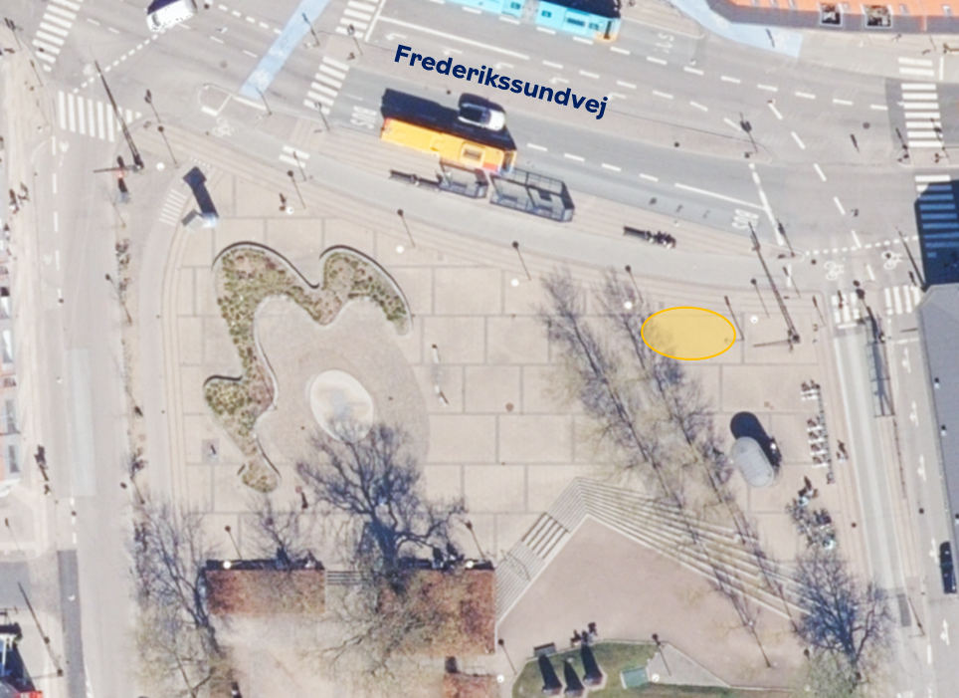
Brønshøj Torv
Salgsvognen må opstilles inden for arealet markeret med gult. Opstillingen må ikke forhindre fremkommeligheden for brugere af pladsen.
Opstillingen må ikke beskadige belægning, beplantning eller inventar. Opstillingen må heller ikke hindre adgangen til driften af fx skraldespande og beplantning.
Obs. Tegning og kort er ikke målfast.

Slide 4
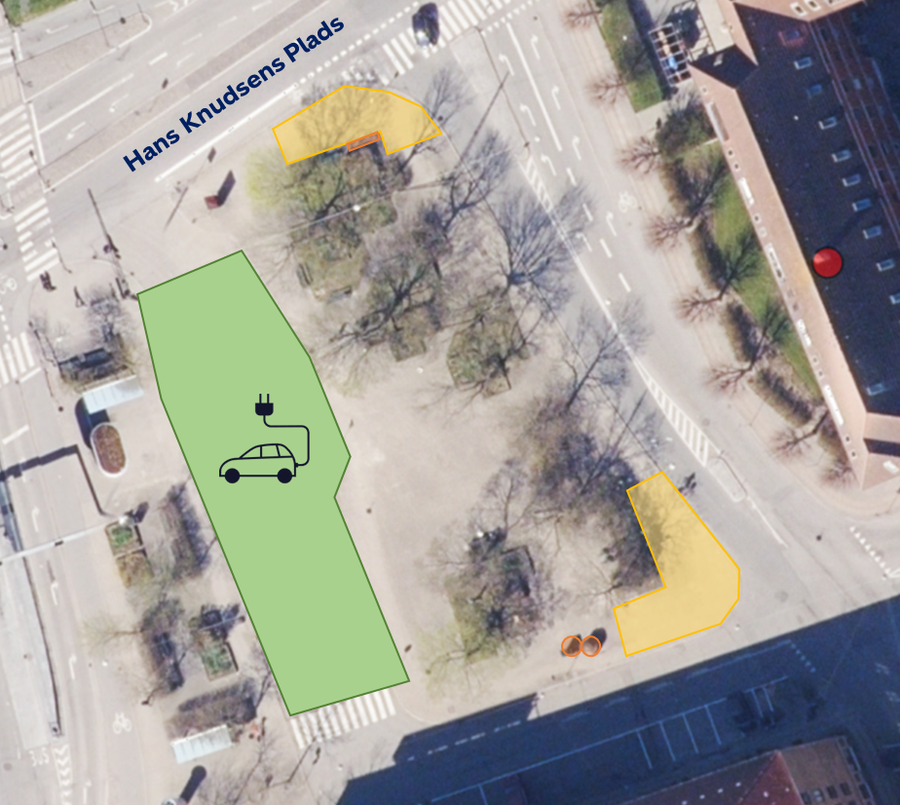
Hans Knudsens Plads
Salgsvognen må opstilles i ét af arealerne markeret med gult. Opstillingen må ikke forhindre fremkommeligheden for brugere af pladsen. Opstillingen må heller ikke afspærre byrumsinventar som skraldespande, bænke og lignende.
Opstillingen må ikke beskadige belægning, beplantning eller inventar. Opstillingen må heller ikke hindre adgangen til driften af fx skraldespande og beplantning.
Obs. Tegning og kort er ikke målfast.

Slide 5
Generelle vilkår
De viste pladser må kun benyttes på de arealer som er markeret med gult på kortene.
Pladserne må benyttes i tidsrummet kl. 08:00-24:00.
Pladserne må kun benyttes når salgsvognen er åben og betjent.
Salgsvognen skal kunne holde på pladsen uden at være til gene for trafik, færdsel og tilgængelighed.
Salgsvognen skal altid uden varsel flytte sig, hvis et areal skal bruges til andre formål som fx arrangementer, udendørsservering, faste stader, vej- og byggearbejde og renhold.
Der er ikke adgang til vand og strøm ved stadepladserne.

